Slide 1
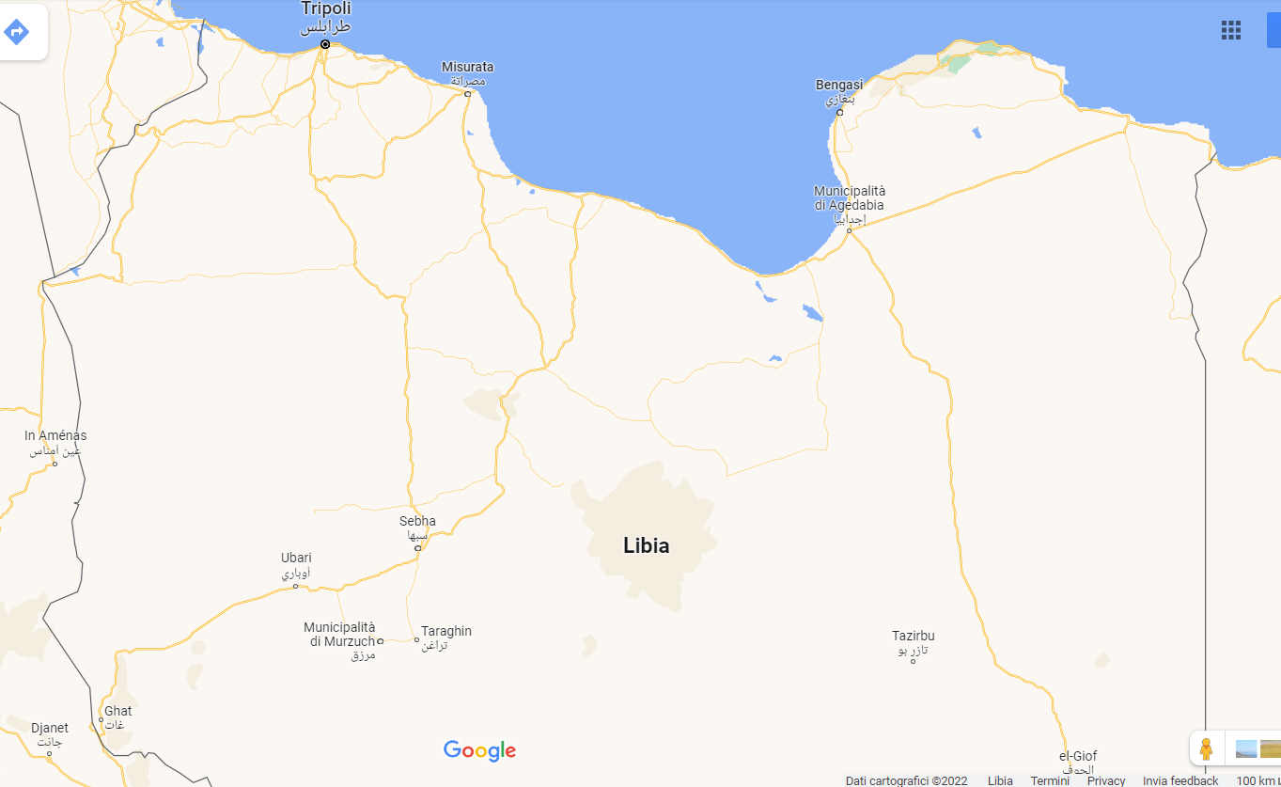
J2 20230211_CUTOFF0600B
TRIPOLI
ZAWIA
MISURATA
BENGASI
BANI WALID
MIZDA
SIRTE
TRIPOLI 11 FEB 23
NEL POMERIGGIO DEL 11 FEBBRAIO GRUPPI ARMATI APPARTENENTI ALLE MILIZIE CHE HANNO COMBATTUTO CONTRO IL GENERALE HAFTAR, HANNO BLOCCATO IL TRATTO STRADALE IN PROSSIMITA’ DELLA LOCALITYA’ DI AL-DAFNIYEH (CIRCA 53 KM AD OVEST DI MISURATA), CHIEDENDO AL GOVERNO DBEIBA (GUN) IL PAGAMENTO DI QUOTE MAI CORRISPOSTE.
Commento: l’evento riportato sebbene non cinetico, rappresenta un indicatore dell’influenza miliziana e della capacità di esercitare il controllo dell’area.
BANI WALID

